Slide 1
قوانین و مقررات حرفه ساختمان

Slide 2
فهرست مطالب

Slide 3
مبانی قانونی و مقررات ساخت

Slide 4
تعریف قانون

Slide 5
سلسله مراتب قوانین و مقررات کشور در حوزه ساختمان

Slide 6
منابع علم حقوق

Slide 8
آماری از سامانه ملی قوانین کشور

Slide 9
انواع قانون در طبقه بندی سامانه قوانین کشور

Slide 10
انواع مقررات

Slide 11
انواع وضعیت تنقیحی

Slide 12
چند مرجع تصویب قانون و مقرره در کشور

Slide 13
مهم ترین قوانین و مقررات اثرگذار بر ساخت و ساز کشور

Slide 14
سایر قوانین و مقررات

Slide 15
قانون اساسی ایران

Slide 16
ساختار قانون اساسی

Slide 17
چند اصل از قانون اساسی

Slide 18
نمونه های حق در قانون اساسی-1

Slide 19
نمونه های حق در قانون اساسی-2

Slide 20
قانون مدنی

Slide 21
قانون مدنی

Slide 22
جلد اول قانون مدنی - در اموال

Slide 23
جلد دوم قانون مدنی - در اشخاص

Slide 24
جلد سوم قانون مدنی - در ادله اثبات دعوی

Slide 25
اصلاحیه های قانون مدنی

Slide 26
قانون مجازات اسلامی

Slide 27
قانون مجازات اسلامی جدید

Slide 28
کتاب های قانون مجازات اسلامی

Slide 29
کتاب اول-کلیات

Slide 30
قانون مجازات اسلامی-بخش اول ـ کلیات

Slide 31
قانون مجازات اسلامی-بخش دوم ـ مجازات ها

Slide 32
قانون مجازات اسلامی-بخش سوم ـ جرائم

Slide 33
قانون مجازات اسلامی-بخش چهارم ـ شرایط و موانع مسؤولیت کیفری

Slide 34
بخش پنجم ـ ادله اثبات در امور کیفری

Slide 35
قانون مجازات اسلامی-کتاب دوم-حدود

Slide 36
قانون مجازات اسلامی-کتاب سوم-قصاص

Slide 37
قانون مجازات اسلامی-کتاب چهارم-دیات

Slide 38
برخی مواد قانون مجازات اسلامی

Slide 39
سایر قوانین مرتبط

Slide 41
توضیحاتی در مورد برخی قوانین

Slide 42
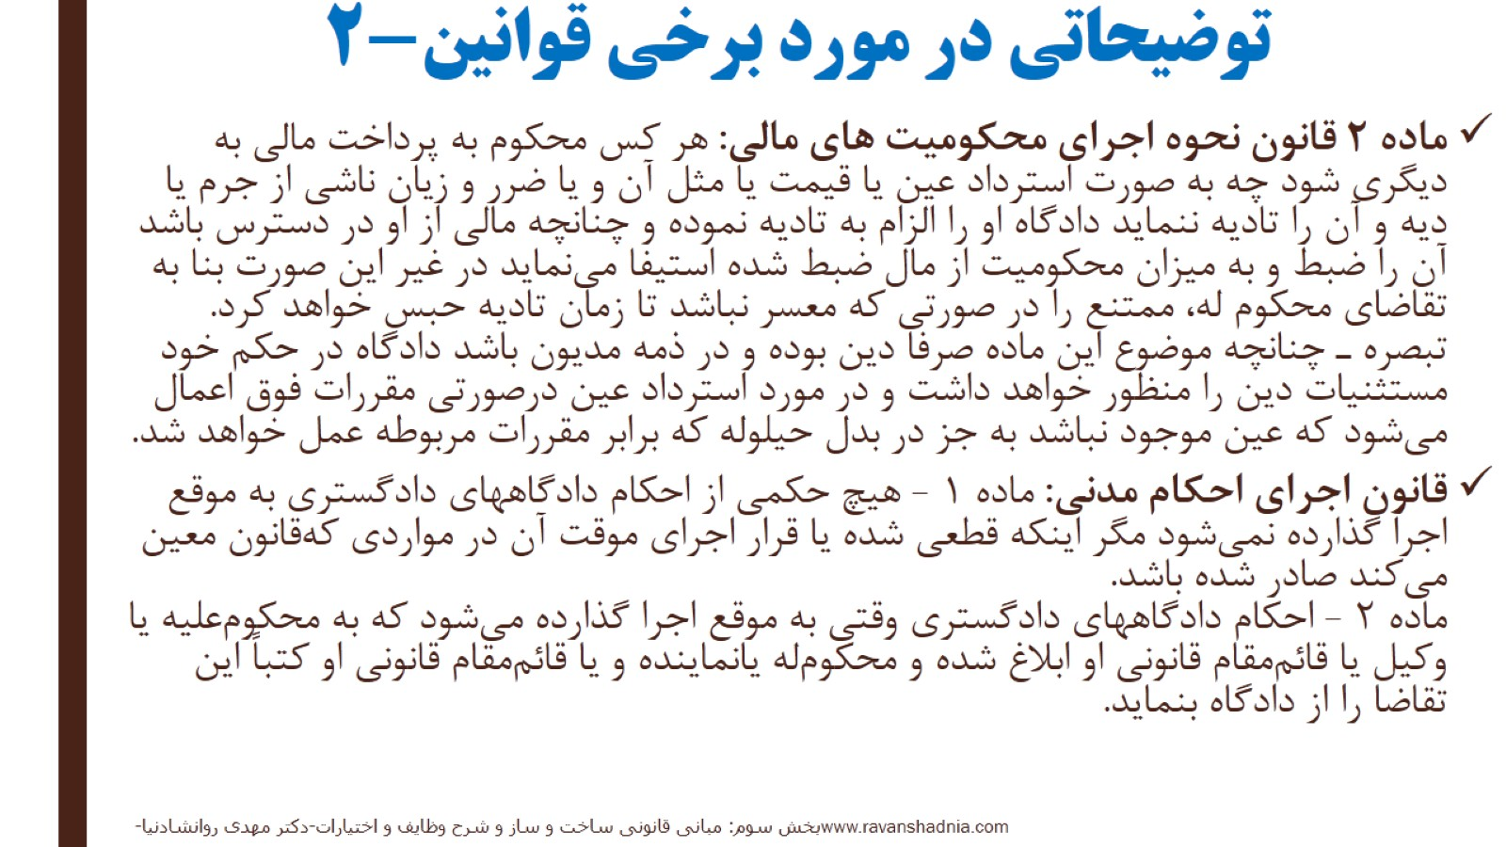
توضیحاتی در مورد برخی قوانین-2

Slide 43
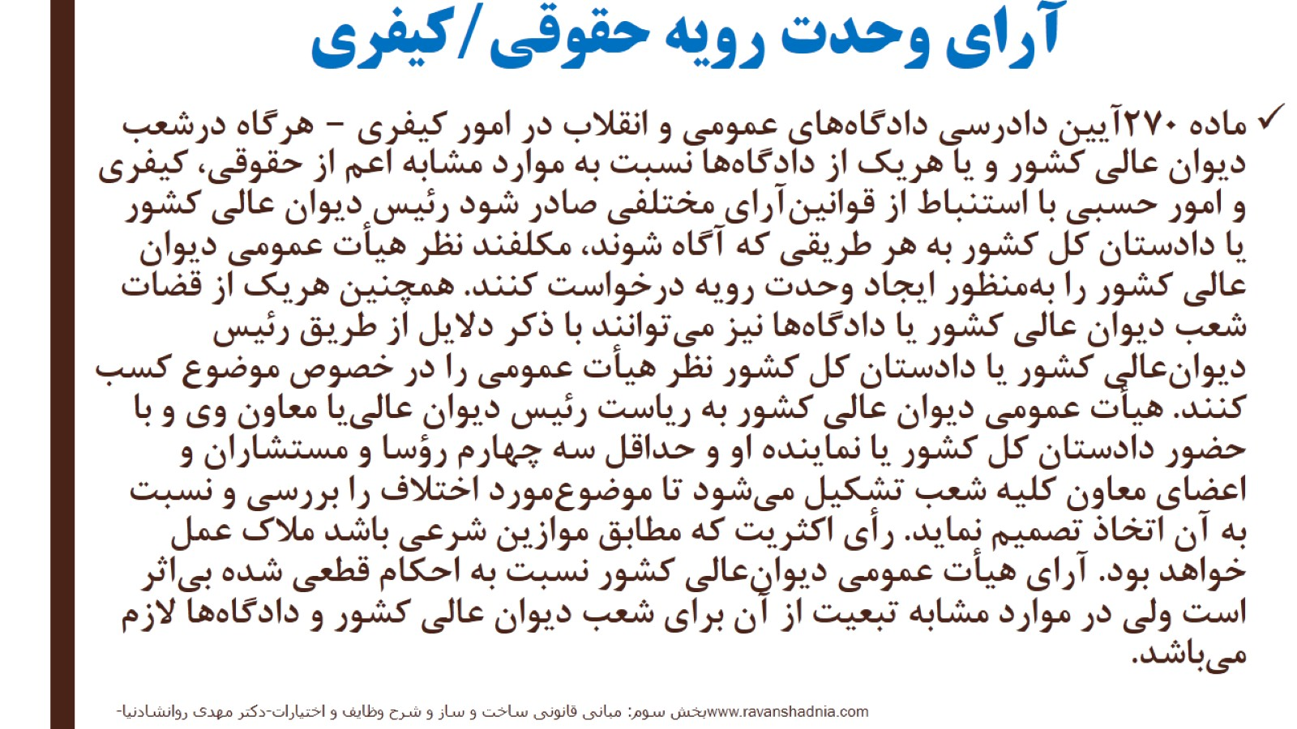
آرای وحدت رویه حقوقی/کیفری

Slide 44
توجه: در صورت تعارض، مقررات بالادستی ملاک است.

Slide 45
سایر قوانین مرتبط با ساخت

Slide 46
نظام حاکم بر ساخت و ساز

Slide 47
نظام حاکم بر ساخت و ساز کشور

Slide 48
نظام فنی اجرایی

Slide 49
مقایسه ساخت در نظام فنی اجرایی و نظام مهندسی

Slide 50
چالش های عمومی نظام های فنی اجرایی کشور

Slide 51
قانون نظام مهندسی و کنترل ساختمان

Slide 52
قانون نظام مهندسی و کنترل ساختمان

Slide 53
آیین نامه اجرایی قانون

Slide 54
سایر آیین نامه ها

Slide 55
فصل اول: كليات، اهداف و خط مشي

Slide 56
ماده 2- اهداف قانون

Slide 57
فصل دوم: تشكيلات، اركان، وظايف و اختيارات سازمان

Slide 58
موادی از فصل دوم

Slide 59
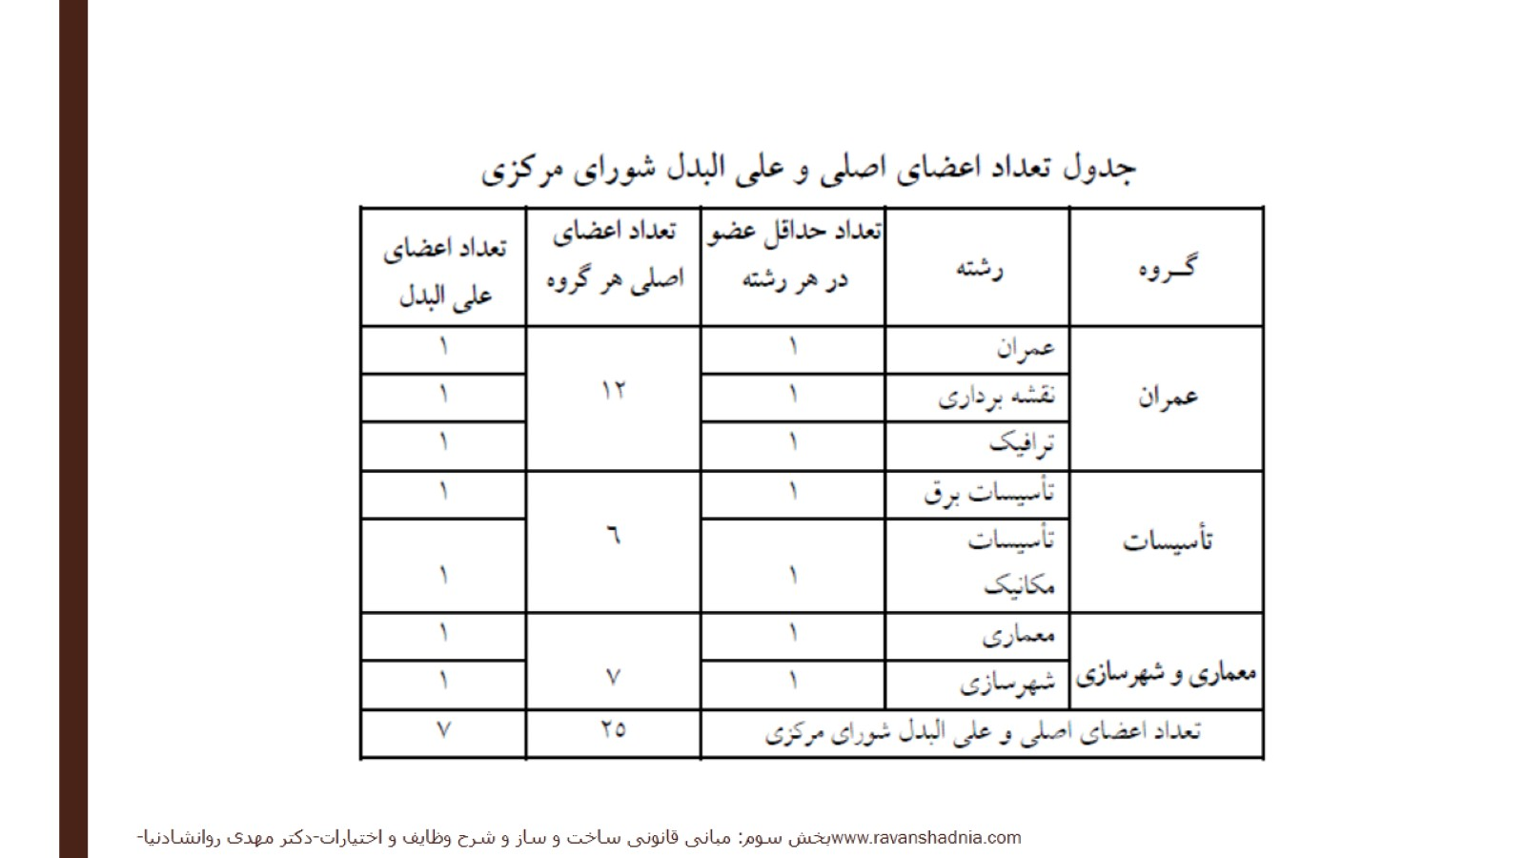

Slide 60
شرایط سلب عضویت اعضای سازمان استان-ماده 46 آیین نامه اجرایی

Slide 61
مهم ترین وظایف هیأت مدیره در ماده 15 قانون

Slide 62
فصل سوم: امور كاردانها و صنوف ساختماني

Slide 63
فصل چهارم: مقررات فني و كنترل ساختمان

Slide 64
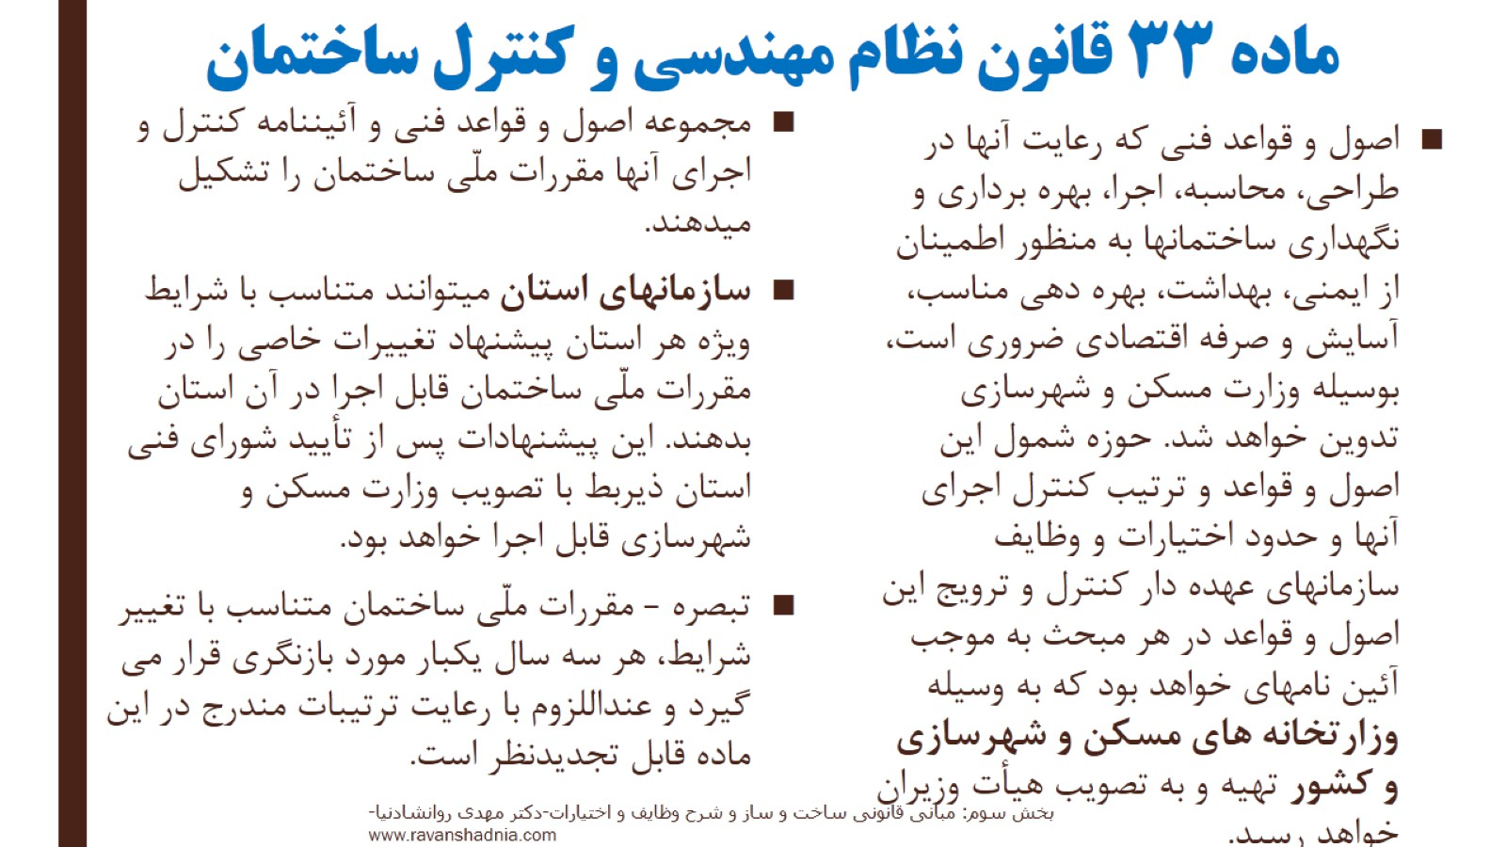
ماده 33 قانون نظام مهندسی و کنترل ساختمان

Slide 65
ماده 34 قانون نظام مهندسی و کنترل ساختمان:

Slide 66
فصل پنجم و ششم

Slide 67
مباحث مقررات ملی ساختمان

Slide 68
توجه!

Slide 69
مبحث دوم مقررات ملی ساختمان

Slide 70
مباحث مقررات ملی ساختمان

Slide 71
مرجعیت مقررات ملی ساختمان

Slide 72
شیوه نامه ها

Slide 73
شيوه نامه اجرايي آيين نامه ماده 33 و آيين نامه اجرايي قانون

Slide 74
حدود شیوه نامه

Slide 75
مجموعه شیوهنامهھا مصوب اردیبھشت ماه ١٣٨4

Slide 76
توجه!

Slide 77
تعاریف

Slide 78
تعاریف و اصطلاحات پایه

Slide 79
تعریف ساختمان در شیوه نامه

Slide 80
دوره اجرا

Slide 81
مراحل و عوامل اجرای کار

Slide 82
مراحل چرخه عمر

Slide 83
عوامل دارای صلاحیت خدمات مهندسی

Slide 84
طرح و ساخت

Slide 85
سایر عوامل اجرای کار طبق شیوه نامه

Slide 86
وظایف افراد دارای پروانه در شیوه نامه

Slide 87
وظایف افراد دارای پروانه در شیوه نامه-ادامه

Slide 88
رابطه عوامل و نهادهای مرتبط با کار ساختمانی

Slide 89
ساختار مورد نظر پیش نویس مبحث دوم جدید

Slide 90
بازرس

Slide 91
نمونه گردش کار بازرسی ساخت

Slide 92
تفاوت نظارت و بازرسی

Slide 93
مقایسه نظارت، بازرسی، ممیزی و کارشناسی

Slide 94
خدمات آزمایشگاهی

Slide 95
خدمات آزمایشگاهی

Slide 96
تعرفه خدمات مهندسی

Slide 97
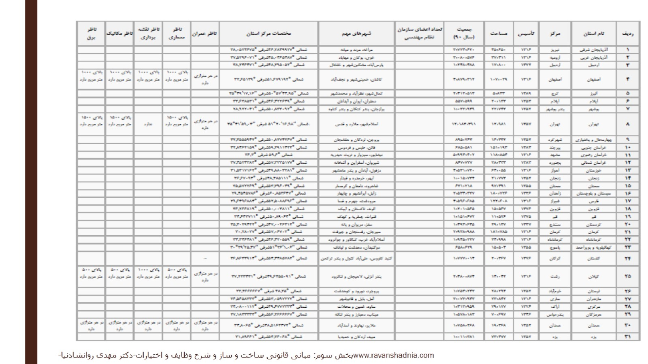

Slide 99
مبانی قیمت گذاری در شیوه نامه

Slide 101
صلاحیت مهندسی ساختمان

Slide 102
رشته های هفتگانه مهندسی ساختمان

Slide 103
پروانه اشتغال مهندسی

Slide 104
گروه بندی ساختمان ها

Slide 106
صدور پروانه اشتغال به کار مهندسی –اشخاص حقیقی

Slide 107
احراز صلاحیت و دریافت پروانه اشتغال به کار سازنده حقوقی دارای صلاحیت از سازمان مدیریت

Slide 108
صدور پروانه اشتغال به کار سازنده حقوقی (پیمان مدیریت)

Slide 109
احراز صلاحیت و دریافت مجوز سازنده حقیقی

Slide 110
مراحل دریافت مجوز سازنده حقیقی (پیمان مدیریت)

Slide 111
شرایط لغو اعتبار پروانه اشتغال به کار مهندسی

Slide 112
تعهدات عوامل اجرای پروژه ساختمانی

Slide 113
تعهدات مالک

Slide 114
برگ تعهد مالک

Slide 115
برگ تعهد نقشه

Slide 116
برگ تعهد مجری

Slide 117
برگ تعهد نظارت

Slide 118
وظایف نهادها و دستگاههای مرتبط با ساخت و ساز

Slide 119
نهادهای مرتبط با کار ساختمانی

Slide 120
مرجع صدور پروانه

Slide 121
وظایف شهرداری طبق مبحث دوم-1

Slide 122
وظایف شهرداری طبق مبحث دوم-2

Slide 123
وظایف شهرداری طبق مبحث دوم-3

Slide 124
وظایف شهرداری در شیوه نامه

Slide 125
اهداف و خط مشی های سازمان نظام مهندسی-ماده2

Slide 126
ارکان و تشکیلات سازمان های نظام مهندسی

Slide 127
وظایف سازمان نظام مهندسی ساختمان در کنترل ساختمان طبق مبحث دوم-1

Slide 128
وظایف سازمان نظام مهندسی ساختمان در کنترل ساختمان طبق مبحث دوم-2

Slide 129
وظایف سازمان نظام مهندسی ساختمان در کنترل ساختمان طبق مبحث دوم-3

Slide 130
وظایف سازمان نظام مهندسی در شیوه نامه-1

Slide 131
وظایف سازمان نظام مهندسی در شیوه نامه-2

Slide 132
وظایف سازمان نظام مهندسی در شیوه نامه-3

Slide 133
وظیفه شورای مرکزی

Slide 134
هیأت پنج نفره استان تهران

Slide 135
وظایف وزارت راه و شهرسازی در کنترل ساختمان-مبحث دوم

Slide 136
ترویج مقررات ملی

Slide 137
سایر وظایف وزارت راه و شهرسازی

Slide 138
چالش های ساخت و ساز کشور

Slide 139
6 مشکل اساسی صنعت ساختمان ایران

Slide 140
وضعیت اشتغال کشور

Slide 141
نتیجه جستجو در Google

Slide 142
وضعیت مهندسان در بیکاری

Slide 143
80 درصد دانشجویان کشور در 20 رشته

Slide 145
تعداد رشته محلهايي با بيشترين پذيرنده رشته هاي عمده سازمان نظام مهندسي ساختمان

Slide 147
(نمونه:ساختمانهای گروه ب) مقایسه تعرفه ارائه خدمات مهندسی در سال 1393

Slide 148
آمار پروانه صادره ساخت مسکن سال 1392

Slide 149
وضعیت عمومی اقتصاد کشور

Slide 150
تحلیل وضع موجود حرفه ساخت و ساز

Slide 151
استفاده از ظرفیت های مغفول قانون نظام مهندسی و کنترل ساختمان

Slide 152
ضرورت تغییر نگاه به آموزش مهندسی- واحدهای درسی پیشنهادی

Slide 153
دستیابی به کیفیت در ساخت

Slide 154
بازخوانی چند پرونده

Slide 155
بازخوانی یک پرونده: عنوان جرم : مرگ خاموش

Slide 160
اخلاق حرفه ای

Slide 162
نظام‌نامه رفتار حرفه‌ای اخلاقی در مهندسی ساختمان

Slide 163
اصول اخلاقی پنج‌گانه

Slide 164
مصادیق رفتار حرفه‌ای منطبق بر اصول اخلاقی

Slide 165
مصادیق رفتار حرفه‌ای منطبق بر اصول اخلاقی-2

Slide 166
مصادیق رفتار حرفه‌ای منطبق بر اصول اخلاقی-3

Slide 167
مصادیق رفتار حرفه‌ای منطبق بر اصول اخلاقی-4

Slide 168
مصادیق رفتار حرفه‌ای منطبق بر اصول اخلاقی-5

Slide 169
مصادیق رفتار حرفه‌ای منطبق بر اصول اخلاقی-6

Slide 170
محیط فعلی اخلاق حرفه ای

Slide 171
چند پیشنهاد

Slide 172
با آرزوی سلامتی و بهروزی

Slide 173
معرفی چند منبع

Slide 174
منبع قوانین و مقررات طرح های عمرانی

